Slide 1
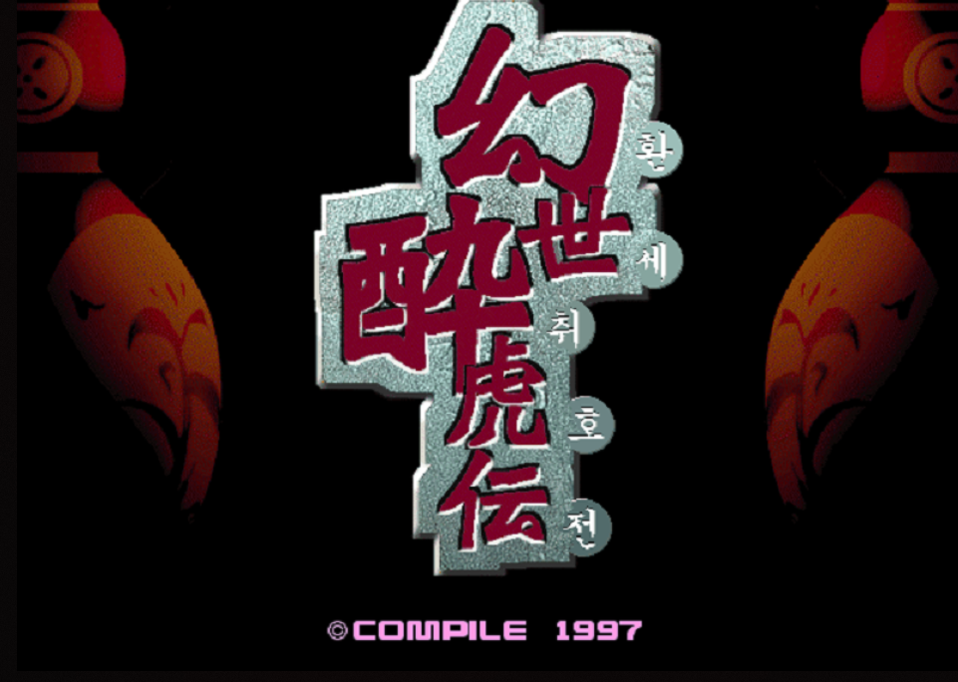
게임 컨셉
Notes:
4학년 게임공학과 이진수입니다. 발표시작하겠습니다. 저의 게임 컨셉은 환세취호전 리메이크입니다. 원래의 환세취호전과는 달리 슈퍼마리오같은 2d 횡스크롤게임을 만들겠습니다.

Slide 2
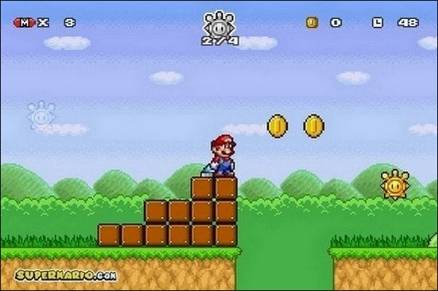
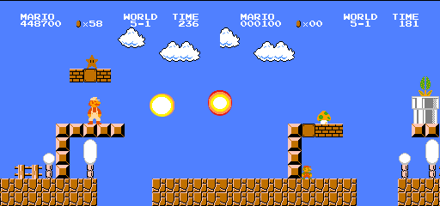
예상 게임 실행 흐름1
Notes:
예상 게임 실행 흐름입니다. 왼쪽 그림처럼 주인공캐릭터가 앞으로 이동해가다가 장애물을 만나게 됩니다. 점프해서 피하도록 합니다. 오른쪽 그림처럼 적을 만나면 장풍을 쏘아 맞춰 무찌릅니다.

Slide 3
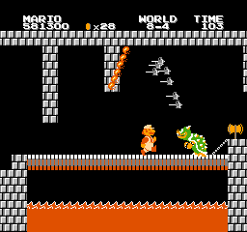
예상 게임 실행 흐름2
Notes:
스테이지는 총 3개이며 각 스테이지 마지막에는 보스가 있습니다. 이 보스를 무찌르면 그 스테이지가 클리어됩니다.

Slide 4
개발 범위
내용 | 최소범위 | 추가범위
캐릭터컨트롤 | 4방향 키보드
캐릭터기술 | A키 입력시 스킬사용가능, 학살용이
맵 | 총 3개의 스테이지(초원,마을,지옥)
적AI | 주인공을 발견하지 못하고 순찰상태이거나, 처음부터 다가와 공격
난이도 | 다음 스테이지로 갈수록 난이도 상승 | 다양한 패턴의 적 등장
게임기능 | 피격시 체력 감소, 진행 중 스킬 획득, 스킬창에서 스킬확인, 변경, 마우스사용x, 일시정지, 주인공캐릭터와 적의 체력게이지
사운드 | BGM, 적이 죽는소리,적의 목소리, 장풍
애니메이션 | 걷기

Slide 5
개발 일정
1주차 | 리소스 수집 | 스프라이트,배경이미지
2주차 | 주인공캐릭터, 적 이동 구현 | 1.키보드 입력을 받아 움직이는 주인공 캐릭터 2.적은 주인공 캐릭터쪽으로 다가옴
3주차 | 배경 구현 | 1.배경이미지 띄우기 2.주인공캐릭터가 이동할 때마다 변하는 배경
4주차 | 적 AI 구현 | 적이 순찰하다가 주인공 캐릭터를 발견하면 주인공 캐릭터쪽으로 이동
5주차 | 스킬창, 체력게이지, 일시정지, 게임종료 구현
6주차 | 중간점검 및 보완
7주차 | 1스테이지 구현
8주차 | 2스테이지 구현
9주차 | 3스테이지 구현
10주차 | 최종 점검

